Slide 1
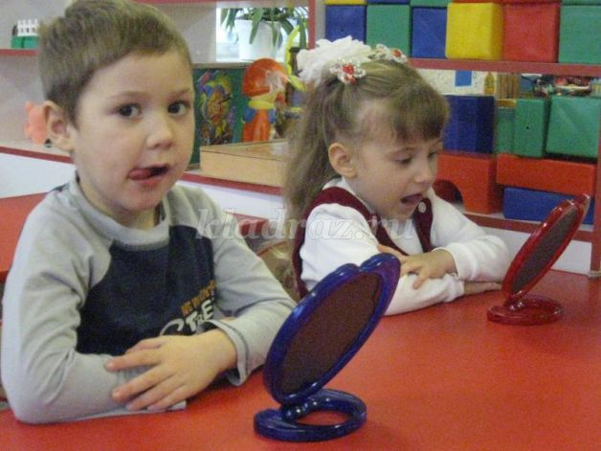
Артикуляционная и пальчиковая гимнастика, как средства развития речи детей 3-5 лет
МАСТЕР-КЛАСС
ДЛЯ ПЕДАГОГОВ

Slide 2
Формирование правильного произношения звуков у детей – это сложный процесс, ребёнку предстоит научиться управлять своими органами речи, воспринимать обращённую к нему речь, осуществлять контроль за речью окружающих и собственной.

Slide 3
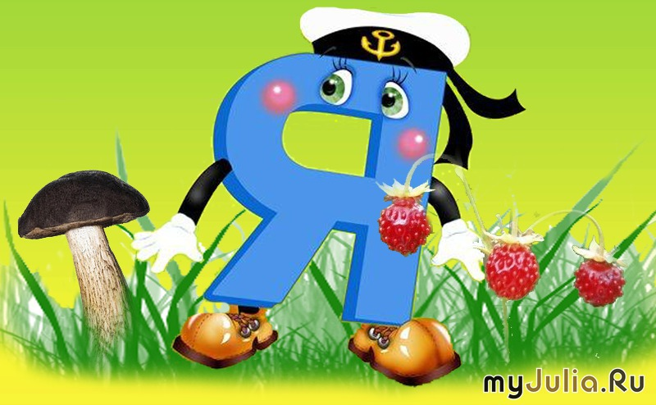
Время появления звуков в речи
1 - 2 года: А, О, Э, П, Б
2 - 3 года: И, Ы, У, Ф, В, Т, Д, Н, Г, К, Х, Й
3 - 4 лет: С, З, Ц
4 - 5 лет: Ш, Ж, Ч, Щ
5 - 6 лет: Р, Л

Slide 4
Артикуляционная гимнастика
Артикуляционный аппарат - совокупность органов, обеспечивающих образование звуков речи. Включает голосовой аппарат, мышцы глотки, языка, мягкого нёба, губ, щёк и нижней челюсти, зубы и др.
Артикуляционная гимнастика - это комплекс упражнений, одни из которых помогают улучшить подвижность органов артикуляции, другие — увеличить объём и силу движений, третьи вырабатывают точность позы губ, языка, необходимую для произнесения того или иного звука. Артикуляционную гимнастику необходимо выполнять перед зеркалом. Ребенок должен видеть, что язык делает.

Slide 5
Причины, по которым необходимо заниматься артикуляционной гимнастикой
Благодаря регулярным занятиям артикуляционной гимнастикой и упражнениям по развитию речевого слуха некоторые дети сами могут научиться говорить чисто и правильно, без помощи специалиста.
Дети со сложными нарушениями звукопроизношения смогут быстрее преодолеть свои речевые дефекты, когда с ними начнут делать артикуляционную гимнастику: их мышцы будут уже подготовлены.
Артикуляционная гимнастика очень полезна также детям с правильным, но вялым звукопроизношением, про которых говорят, что у них «каша во рту».
Занятия артикуляционной гимнастикой позволят детям, - научиться говорить правильно, чётко и красиво. Надо помнить, что чёткое произношение звуков является основой при обучении письму на начальном этапе.

Slide 6
Рекомендации к проведению артикуляционной гимнастики
Артикуляционная гимнастика проводится ежедневно по 5-10 минут
Сначала упражнения надо выполнять медленно, с зеркалом, так как ребёнку необходим зрительный контроль. После того, как он немного освоится, зеркало можно убрать. Полезно задавать ребёнку наводящие вопросы. Например: что делают губы? Что делает язычок? Где он находится (вверху или внизу)?
Затем темп упражнений можно увеличить и выполнять их под счёт. Но при этом следить за тем, чтобы упражнения выполнялись точно и плавно, иначе занятия не имеют смысла.

Slide 7
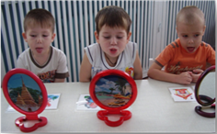
Рекомендации к проведению артикуляционной гимнастики
Занимаясь с детьми 3-4 лет нужно следить за тем, чтобы они усвоили основные движения.
К детям 4-5 лет требования повышаются: движения должны быть чёткими и плавными, без подёргиваний.

Slide 8
Арт. гимнастике – привет,
Лучше её в мире нет!
Что укрепит лучше рот и поможет речи?
Арт. гимнастике – почёт,
Вы уж мне поверьте!

Slide 9
ПАЛЬЧИКОВАЯ ГИМНАСТИКА
Учеными доказаны важные положения, касающиеся взаимосвязи между уровнем развития речи и степенью развития тонкой моторики кисти руки:
Движения пальцев рук, являясь совокупностью скоординированных действий нервной, мышечной и костной систем, часто в сочетании со зрительной системой, влияют на развитие высшей нервной деятельности ребенка, интеллектуального развития.
Около трети всей площади двигательной проекции коры головного мозга занимает проекция кисти руки, расположенной рядом с проекцией речевой моторной зоны.
Движения пальцев рук стимулируют созревание ЦНС, что проявляется в ускорении развития речи ребенка.

Slide 10
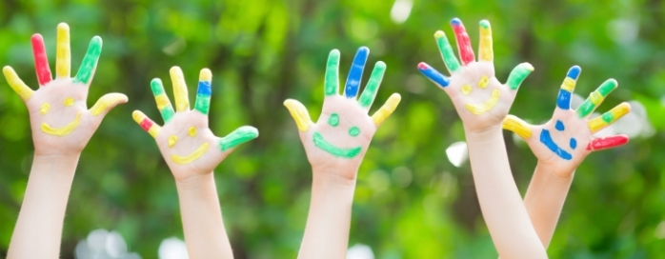
Правила проведения гимнастики
1. Пальцы левой и правой рук следует нагружать равномерно.
2. После каждого упражнения нужно расслаблять пальцы (например, потрясти кистями рук).
3. Пальчиковая гимнастика должна проводится регулярно, ежедневно и желательно использоваться ее на всех занятиях.

Slide 11
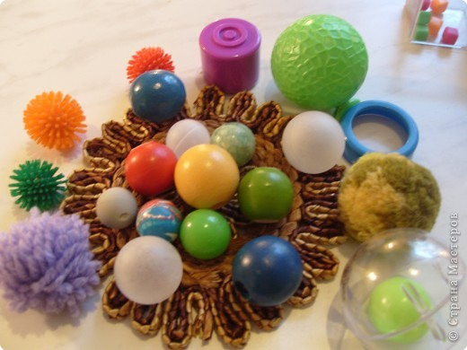
Группы упражнений
Самомассаж и массаж кистей и пальцев рук.
Сопряженная гимнастика. Упражнения, направленные на одновременное развитие речедвигательного аппарата и мелкой моторики.
Упражнения развивающим силу мышц кистей и пальцев рук относятся игры и упражнения с мелкими предметами (теннисные, резиновые мячики, игрушки для прорезывания зубов и т.д.)

Slide 12
Группы упражнений
4. Статические упражнения, удерживающие определенную позу – развивающие кинетический компонент двигательного акта – это такие как «Зайцы», «Коза», «Собака», «Цветок», «Лучики», они способствуют формированию у детей чувства пространства и точности движений, развитию наблюдательности и внимания, снятию интеллектуальной и эмоциональной напряженности.
5. Упражнение на развитие динамического компонента на другую, умения противопоставлять большой палец остальным, динамической координации («Пальчики двигательного акта, на развитие умения переключаться с одной позиции здороваются», «Скакалка», «Моя семья» и т.д).
6. Кинезиологических упражнений: направлены на активизацию различных отделов коры больших полушарий, что позволяет формировать способности ребенка или корректировать проблемы в различных областях психики, предотвращение и коррекцию дисграфии. («Колечко», «Кулак-ребро-ладонь», «Лезгинка», «Зеркальное рисование», «Ухо-нос»,«Змейка».

Slide 13
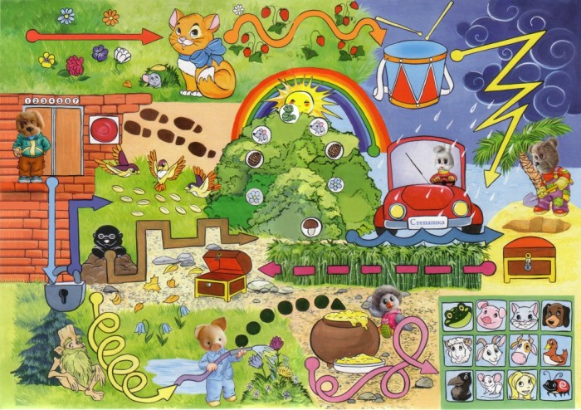
ПАЛЬЦЕВЫЙ ТРЕНАЖЕР

